Slide 1


通过手势远程控制电脑
孙涛 田野 梁一晨

Slide 2

实现的操作
1
通过OpenCV收集保存图像数据
2
在摄像头输入的图像中识别并框选拳头和手掌
3
追踪并记录框选物体移动的轨迹
4
识别轨迹的含义
5
根据识别内容进行相应的鼠标控制

Slide 3
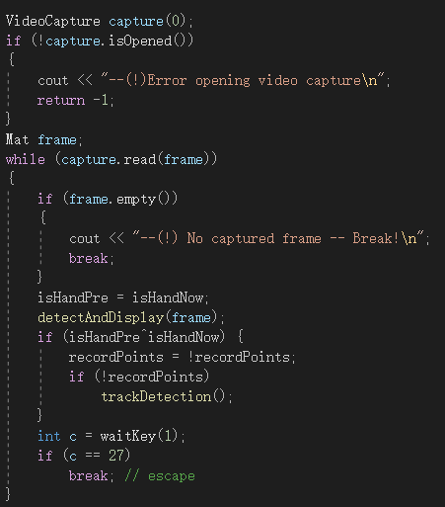
1 通过OpenCV收集保存图像数据
VideoCatuure类
isOpened()
read()
Notes:
cygwin和mingw都是为用户提供在windows操作系统使用GNU工具的方法，使得在windows上可以编译为linux写的c源代码并运行(让你可以用signal等linux才有的api)。真正的不同在于
1，cygwin大，mingw小
2，cygwin编译后的exe需要cygwin1.dll作为支持，而mingw不需要就可以直接运行，因为有中间层所以cygwin慢，mingw快。
3，cygwin包含的内容更全面，能编译通过的linux源文件更多，mingw的min是minimalist所以能编译通过的更少。但，不是全部，就是说别指望你可以把任何为linux写的源代码在cygwin或mingw编译通过并运行

Slide 4

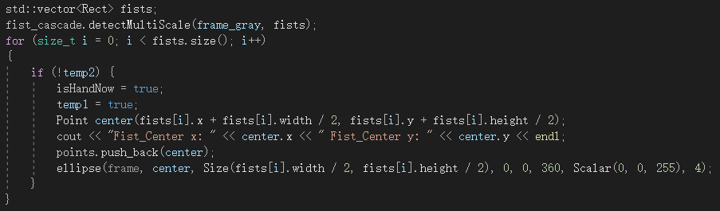
2 在摄像头输入的图像中识别并框选拳头和手掌
手掌和拳头的模型
（来源于官网的样例代码）
CascadeClassifier类
load()
detectMultiScale()

Slide 5
3 追踪并记录框选物体移动的轨迹
将选框中心点保存在Point数组中，组成物体移动的轨迹

Slide 6
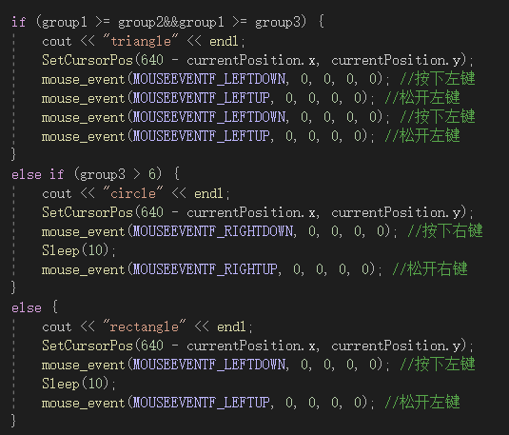
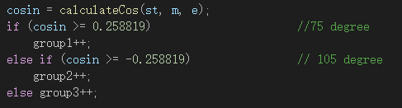
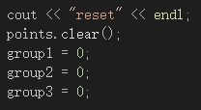
4 识别轨迹的含义
触发时机：手势从拳头变为手掌
方法：根据轨迹的点集绘制凸包，计算凸包中每个角的角度并统计。最后根据统计结果判断形状。

Slide 7
5 根据识别内容进行相应的鼠标控制
头文件 <windows.h>
SetCursorPosread()
mouse_event()
识别手掌时，光标根据手掌位置移动
识别拳头时，根据拳头移动轨迹进行相应的操作
三角形：双击左键
圆形：单机右键
长方形：单机左键

Slide 8
thank you

